Slide 1

第3章 运算的流程控制
计算机程序设计（C++）
西安交通大学
计算机教学实验中心
http://ctec.xjtu.edu.cn
2013

Slide 2
内容提要
程序的执行顺序
循环
分支

Slide 3
3.1 程序的执行顺序
C++程序从main函数开始，按顺序逐行执行每一条语句。
程序的执行是有顺序的
从上到下，如果不是循环，执行过的不会反复！！
两类语句可以控制方向
  循环，可以有条件地重复执行某些语句
  分支，可以有选择地跨过某些语句

Slide 4
3.2 不同情况分别处理——分支
不同情况，分别处理
特殊情况，特殊处理
3.3.1 特殊情况特殊处理（单路分支）
  ...
  if (<条件>)
  {
  <if块>
  }
  ...
语句块
条件
true
false
语句块
语句块
分程序，局部变量

Slide 5
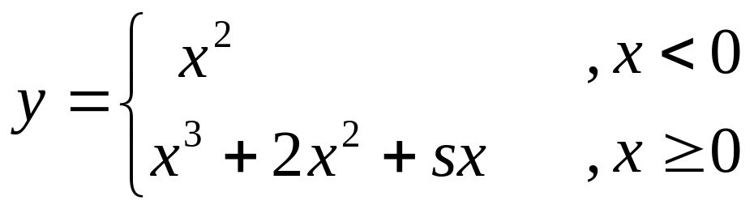
【例3-1】用户用户输入量个数，求它们的最大值。
【算法】设a,b表示输入的两个数，max表示最大值
  ①输入a,b；
  ②max=a
  ③如果b>max, 则max=b
  ④max。
问题扩展
  编程求三个数的最大数。
  编程计算下列分段函数的值

Slide 6
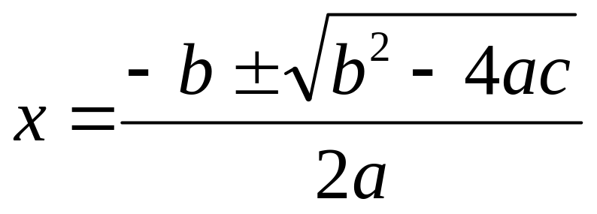
3.3.2 不同情况分别处理（两路分支）
  【例3-4】解一元二次方程。输入一元二次方程的a,b,c三个系数，解一元二次方程
  ax²+bx+c=0;
  输出两个根（含复根）。
  【问题分析】
a=0? b=0? Δ>0? Δ=0 Δ<0?

Slide 7
二路分支
  if (<条件>)
  {
  <if块>
  }
  else
  {
  <else块>
  }
语句块
true
条件
false
if块
else块
语句块

Slide 8
【算法】
  输入a,b,c；
  如果a=0,
  如果b=0,
  输出“输入的系数不构成方程”；
  否则（即b≠0）
  计算单根x=-c/b
  输出单根x

Slide 9
  否则（即a≠0）
  计算delta=b*b-4*a*c
  如果 delta>=0
  delta=sqrt(delta)
  输出x1=(-b+delta)/2a和x2=(-b-delta)/2a
  否则
  delta=sqrt(-delta)
  输出f复根：
  x1=-b/2a+j*delta/2a;
  x2=-b/2a-j*delta/2a(注意j是虚数单位)
  结束

Slide 10
【源程序】p61
Notes:
//例3-2解一元二次方程
#include <iostream> //包含需要的头文件
#include<cmath> //求根函数sqrt需要的头文件
using namespace std; //名字空间
int main() //主函数
{
double a,b,c;//定义变量保存系数
double delta;//表示根的判别式
double x,x1,x2;//表示根
cout<<"请输入一元二次方程的三个系数a,b,c:";//显示提示信息
cin>>a>>b>>c;//输入一元二次方程的系数
if(a==0)//二次项系数a等于0的情况
{
if(b==0)//一次项系数也等于0，不是方程
{
cout<<"输入的系数不构成方程"<<endl;
}
else//二次项系数等于0，一次项系数不为0，一元一次方程
{
x=-c/b;//计算单根
cout<<"实际为一元一次方程，根为"<<x<<endl;//输出
}
}
else//二次项系数a不为0的情况
{
delta=b*b-4.0*a*c;//计算判别式的值
if(delta>=0)//判别式大于等于0，有实根
{
delta=sqrt(delta);//判别式开方
x1=(-b+delta)/2.0/a;//根1
x2=(-b-delta)/2.0/a;//根2
cout<<"方程有实根，它们是:"<<endl;//显示根
cout<<"x1="<<x1<<", x2="<<x2<<endl;//
}
else//判别式小于0，有复根
{
delta=sqrt(-delta);//判别式变号开方
x1=-b/2.0/a;//实部
x2=delta/2.0/a;//虚部
cout<<"方程有复根，它们是:"<<endl;//
cout<<"x1="<<x1<<"+j"<<x2<<", x2="<<x1<<"-j"<<x2<<endl;//打印复根
}
}
return 0;
}

Slide 11
【程序测试】
  要检验程序的正确性，还应设计哪些测试用例？
问题扩展
  算法的重要性
  算法与程序的关系
  复数的构造
  if的嵌套，语句的嵌套

Slide 12
3.2.3 多种情况分类处理（多重分支switch）
【例3-3】编程实现一个简单的计算器功能，实现简单的加、减、乘、除表达式式的计算。设用户输入的表达式具有如下格式：
  <操作数1> <运算符> <操作数2>
  其中的操作数是整数或实数，运算符是“+”、“-”、“*”或“/”之一，三个量之间用空格隔开。
问题分析
  输入 3 + 5 输出9
  输入 3 * 5 输出15
  如果 运算符不同，操作就不同
if语句可以实现吗？

Slide 13
switch语句的格式
  switch(<表达式>)
  {
  case <常量表达式1>:
  <case块1>
  case <常量表达式2>:
  <case块2>
  ...
  case <常量表达式n>:
  <case块n>
  default:
  <默认case块>
  }
关键词：
  <表达式>的数据类型：整型、字符、逻辑、枚举
  default
  break

Slide 14
【算法描述】
用num1,num2,op分别表示输入的表达式的两个操作数和一个运算符。
如果op= '+',则result=num1+num2,输出result;
如果op= '-',则result=num1-num2,输出result;
如果op= '*',则result=num1*num2,输出result;
如果op= '/',则
如果num2=0,显示“除数为0”；
否则，计算result=num1/num2,输出result;
其他，显示“运算符错误”。

Slide 15
【源程序】p63
【源程序】p63
  输出信息用字符串表示（字符数组）
  信息的表达
  数据的输入
  信息处理
  数据输出
测试指南

Slide 16
3.3 多次加工——循环程序设计
3.3.1 已知次数的循环
  for (<变量>=<初始值表达式>; <循环条件>;<增量>)
  {
  <循环体>
  }
例如
  int i=0,n=10,sum=0;
  for(i=0;i<n;i++)
  {
  sum=sum+i;
  } //结果？ 分程序，局部变量

Slide 17
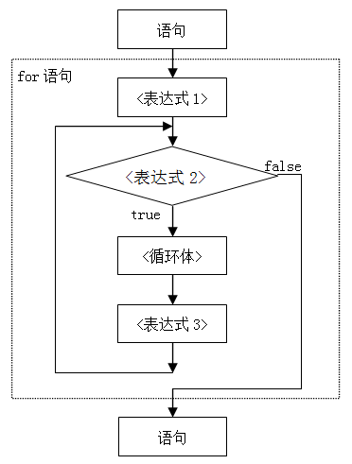
for的一般形式
for语句更一般的形式为：
  for(<表达式1>;<表达式2>;<表达式3>)
  {
  <循环体>
  }
表达式可以省略（不推荐）
  for（；；）
  {
  <循环体>
  }

Slide 18
【例3-4】
编写程序，计算n个数的和及平均值。n的值和n个数由用户输入。
【问题分析】
【算法描述】用n表示数据个数，x表示某个元素，sum表示和，average表示平均值。
  ①n=0,sum=0;average=0;
  ②输入n
  ③对i=1,...,n
  ④ 输入x
  ⑤ 计算sum=sum+x
  ⑥average=sum/n
  ⑦输出sum及average。
Notes:
//example3-4 求n个数的和及平均值
#include<iostream> //包含输入输出头文件
using namespace std; //指定名字空间
int main() //主函数
{
int n; //声明变量，表示元素个数
double x,sum,average; //声明变量，表示输入的数，和，平均值
int i; //循环变量
sum=0; //和置初始值
average=0; //平均值置初始值
cout<<"请输入元素个数:";
cin>>n; //输入元数个数
for (i=0;i<n;i++) // 循环，n次
{
cout<<"请输入第"<<i+1<<"个元素:";//提示信息
cin>>x; //输入一个数
sum=sum+x; //求和
}
average=sum/n; //计算平均值
cout<<"The sum is "<<sum<<endl;
cout<<"The average is "<<average<<endl;
return 0; //函数返回
}

Slide 19

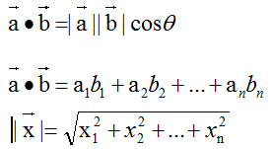
问题扩展
①请编程计算1+2+3+...+n。
②计算n!。
③计算两个n维向量的夹角。设 是两个n维向量，计算它们的夹角。要求程序循环提示用户输入向量并进行计算。

Slide 20
【算法】计算向量的夹角。设向量用数组a[N]b[N]表示。
  ①输入两个向量；
  ②计算a,b的内积innerproduct:
  innerproduct=0
  对i=0,...,n-1
  计算innerproduct= innerproduct+a[i]*b[i]
  ③计算a,b的模modea,modeb；
  ④计算cosinetheta=innerproduct/modea/modeb
  ⑤计算theta=arccosin(cosinetheta)
  ⑥输出theta
  ⑦转①

Slide 21
【源程序】
  #include <iostream> //包含需要的头文件
  #include<cmath> //求数学需要的头文件
  using namespace std; //名字空间
  int main() //主函数
  { const int N=100;//定义常量,表示数组能容纳的最大元素数
  const double PAI=3.1415926; //定义常量，表示圆周率
  double a[N],b[N]; //定义数组，存放两个向量
  double modea,modeb;//定义变量，分别表示两个向量的模
  double innerproduct,cosinetheta,theta;//定义变量，分别表示内积、余弦，夹角
  int n,i; //n表示向量的实际维数，i是循环变量

Slide 22
  for(;;) //循环，不断接受用户输入并计算向量的夹角
  {
  cout<<"请输入向量的维数(n>0):";//提示
  cin>>n; //输入向量的实际维数
  cout<<"请输入向量a:"; //提示
  for(i=0;i<n;i++) //输入向量a，逐个输入其元素
  { cin>>a[i]; }
  cout<<"请输入向量b:";
  for(i=0;i<n;i++) //输入向量b，逐个输入其元素
  { cin>>b[i]; }

Slide 23
  innerproduct=0; //变量赋初始值，开始为0
  modea=0; modeb=0;
  for(i=0;i<n;i++) //逐步求和，加n次
  { innerproduct= innerproduct+a[i]*b[i];//内积
  modea=modea+a[i]*a[i]; //向量a的模的平方
  modeb=modeb+b[i]*b[i]; //向量b的模的平方
  }
  modea=sqrt(modea); //开方，得a的模
  modeb=sqrt(modeb); //开方，得b的模
  cosinetheta=innerproduct/modea/modeb; //夹角余弦
  theta=acos(cosinetheta); //夹角弧度
  theta=theta/PAI*180; //夹角度
  cout<<"它们的夹角为:"<<theta<<endl; //显示
  } //会进入下一循环
  return 0; }

Slide 24
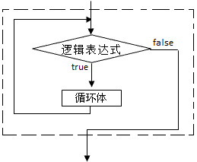
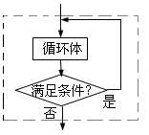
3.3.2 依据条件进行循环
1.当型循环
  while(<循环条件>)
  {
  <循环体>
  }
2.直到型循环
  do
  {
  <循环体>
  } while(<循环条件>);

Slide 25
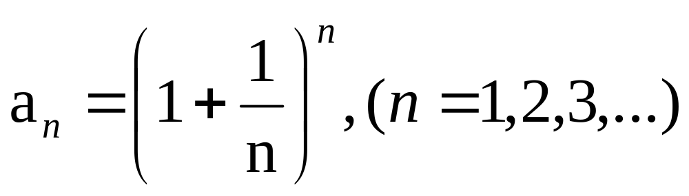
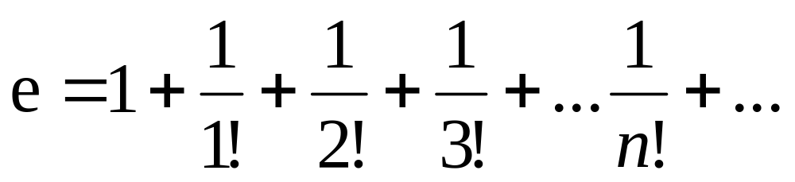
【例3-5】计算e的近似值。数学上，证明
的极限是存在的，记为e。对函数e^{x}作泰勒展开，当x=1时
编程计算e的近似值，当最后一项小于10⁻¹⁵时停止计算。输出保留到小数点后16位。

Slide 26
【问题分析】
  阶乘如何计算？
  通项如何计算？
  如何求和？
  如何保留小数点后16位？

Slide 27
【算法描述】
  ①用e表示“e”的近似值，u表示通项，n表示项的序号，初始时：
  e=1,u=1,n=1
  ②计算新通项u=u/n;
  加到近似解e中：e=e+u;
  构造下一项的分母n：n=n+1；
  ③若u>=1.0e-15，转②。（满足某条件时转到前面某步，就是循环）
  ④输出e。

Slide 28
【源程序】
  #include <iostream> //包含需要的头文件
  using namespace std; //名字空间
  int main() //主函数
  {
  double e,u,n;//定义变量，表示e,通项，通项分母
  e=1; //e的初始值
  u=1; //通项初始值
  n=1; //通项分母初始值
  cout.setf(ios::fixed); //定点显示
  cout.precision(20); //精度,与上句结合,小数点后的数位

Slide 29
  do
  {
  u=u/n; //构造新通项
  e=e+u; //加到近似值中
  n++; //新通项的分母
  cout<<e<<endl; //显示当前的近似值
  }while(u>1.0E-15); //不满足精度时循环
  return 0;
  }
【思考题】上述循环可以用while,for吗？如何用？

Slide 30
while{}和do{}while();--求字符串的长度
# include <iostream>
using namespace std;
int main()
{ char s[100]="";
int n=0;
// while(1)
{
//cin>>s;
n=0;
while(s[n]!=0)
{ n++; }
cout<<"length="<<n<<endl;
}
return 0;
}
# include <iostream>
using namespace std;
int main()
{
char s[100]="b";
int n=0;
n=0;
do {
n++;
}while(s[n]!=0);
cout<<"length="<<n<<endl;
return 0;
}
Notes:
# include <iostream>
using namespace std;
int main()
{
char s[100]="abc";
int n=0;
n=0;
while(s[n]!=0)
{
n++;
};
cout<<"length="<<n<<endl;
n=0;
do {
n++;
}while(s[n]!=0);
cout<<"length="<<n<<endl;
return 0;
}

Slide 31
3.3.3 终止循环和直接进入下次循环
【3-6】编程计算一个实数的任意次方根。用户输入一个实数x和开方的次数n，显示方根，如用户输入2 3 ,显示2的三次方根1.25992。要求当用户输入0 0 时程序结束，用户输入x<0且n<=0时或x<=0且1/n不为整数时显示“输入错误”的提示并继续输入。

Slide 32
【算法描述】求x 的n次方根
循环进行下列计算
输出提示信息“本程序计算x的n次方根,请输入x,n”
输入x,n
如果 x==0 并且 n==0
break
如果 (x<0 并且n<=0) 或(x<=0且1/n不为整数)
输出错误信息“输入错误，”
直接进入下一次循环
y=pow(x,1/n);
输出y
Notes:
【源程序】
//example3-6 计算x的任意次方根
#include<iostream> //包含输入输出头文件
#include<cmath>
using namespace std; //指定名字空间
int main() //主函数
{
double x;
double n;
while(1) //一直循环
{
cin>>x>>n;
if(x==0 && n==0) //终止条件
{
cout<<"Program terminated"<<endl;
break; //跳出最近循环
}
else
if( (x<0 && n<=0) || ( x<=0 && 1/n!=int(1/n) ) ) //错误条件
{
cout<<"error reinput"<<endl;
continue; //直接进入下一个循环
}
cout<<x<<"\t"<<n<<"th root "<<pow(x,1.0/n)<<endl;
}
return 0; //函数返回
}

Slide 33
3.4 综合实例
3.4.1 数组的输入、排序和输出
【例3-6】冒泡排序。用户从键盘输入N，然后输入N个实数，使用冒泡排序方法对这N个元素排序，输出排序后的数据。
【问题分析】
  数组元素的输入？
  冒泡排序？
  数组元素的输出

Slide 34
【算法描述】
设有N个元素，用数组a[i]表示，i=0,...,N
  ①输入N;
  ②输入a[i],i=0,...,N-1；
  ③对i=1,...,n-2
  ④ 对j=0,...,n-2-i
  ⑤ 若a[j]>a[j+1],则交换它们的值。
  ⑥对i=0,...,N-1，输出a[i]。
【源程序】p73

Slide 35
问题扩展
用户不提前输入元素个数，自动判断用户的输入结束？
输出数组元素，每行5个？

Slide 36
3.4.2字符串的处理
输入、输出、文字编辑、搜索引擎
【例3-7】文字信息统计。用户输入一段文本（英文），统计其字符总个数，大写字母个数、小写字母个数、数字个数及其他字符个数。
问题分析
  字符串的输入？
  统计
  结束？
  输出

Slide 37
算法描述
设字符串用str[100]表示，str[i]表示第i+1个字符（从1开始）。用len表示字符串长度，capital表示大写字母个数，smallletter表示小写字母个数，digit表示数字个数，others表示其他字母个数，初始时它们的值均为0。

Slide 38
①输入字符串；
②i=0；
③如果str[i]=’\0’,转⑥；否则执行④；
④ len=len+1
如果str[i]为大写字母
capital++；
否则
如果str[i]为小写写字母
smallletter++；
否则
如果str[i]为数字
digit++；
否则
others++
⑤i=i+1，转③；
⑥输出统计数据。

Slide 39
3.4.1有趣的数字
  一个n位正整数，各位数字的n次方的和加起来还等于这个数，数学家称这样的数为自幂数，也叫自恋数。
    n为1时，称为独身，因为0,1,2,3，4,5,6,7,8,9都是自幂数。
    n为2时，没有自幂数。
    n为3时，自幂数称为水仙花数，153就是一个水仙花数。
    n=4,四叶玫瑰数 n=5,五角星数
    n=6,六合数 n=7,北斗七星数
    n=8,八仙数 n=9,九九重阳数
【例3-6】寻找自幂数。用户输入位数n，找出并显示出所有n位的自幂数。
【问题分析】n位？分离各位？n次方，和，与本身相等

Slide 40
【例3-6】寻找自幂数。用户输入位数n，找出并显示出所有n位的自幂数。
【问题分析】分离各位

Slide 41
【算法】
  ① 输入位数n。
  ②计算n位数的起始值和终止值
  start=10^{n-1}， end=10^{n}-1
  i=start
  ③ 如果i>end 转⑨。
  ④ m=i，sum=0
  ⑤ 如果m=0,转⑦。
  ⑥ d=m%10,
  sum=sum+d^{n}，
  m=m/10
  转⑤
  ⑦ 如果sum=i,显示i。
  ⑧ i=i+1，转③
  ⑨ 结束。
Notes:
//例3-8自幂数
#include <iostream> //包含需要的头文件
#include<cmath> //数学函数需要的头文件
using namespace std; //名字空间
int main()
{
int n; //表示数的位数
int start,end; //表示n位数的起始值和终止值
int m; //待分解各位的数，即待判断的数
int digit; //某个数位的值
int sum; //各位数的n次方的和，每个数在检验开始前要赋0
int i; //循环变量，待检验的数
cout<<"求n位自幂数，请输入位数:";//提示信息
cin>>n; //输入位数
while(n>0) //大于0时计算
{
start=pow(10,n-1); //n位数的起始值
end=pow(10,n)-1; //n位数的终止值
cout<<n<<"位自幂数:"; //输出说明信息
for(i=start;i<=end;i++)//从“起始值”到“终止值”逐个检验
{
m=i; //因为检验过程会破坏该数，而后还要使用，所以将i赋给m
//检验过程中m的值会改变，而i的值不变。
sum=0; //各位数的n次方和，检验前赋0
while(m!=0)//m不为0时检验，m开始为待检验的数，随着取各位数字，其值改变
{
digit=m%10;//取最低位数字，第1次是原数的各位，第2次为原数的十位
sum=sum+pow(digit,n);//n次方，再求和
m=m/10; //去掉个位，刚才的十位成为新个位
}
//上面的循环结束时sum就是各位数字的n次方的和
if(sum==i) //逻辑表达式的值为true时，表示是自幂数
{
cout<<i<<" ";//显示该数
}
}
cout<<endl; //换行
cout<<"求n位自幂数，请输入位数:";//再次显示提示信息
cin>>n; //再输入一个n表示位数
} //while循环
cout<<endl;
return 0;
}

Slide 42
【源程序】
  #include <iostream> //包含需要的头文件
  #include<cmath> //数学函数需要的头文件
  using namespace std; //名字空间
  int main()
  { int n; //表示数的位数
  int start,end; //表示n位数的起始值和终止值
  int m; //待分解各位的数，即待判断的数
  int digit; //某个数位的值
  int sum;//各位数的n次方的和,检验开始前要赋0
  int i; //循环变量，待检验的数

Slide 43
  cout<<"求n位自幂数，请输入位数:";//提示信息
  cin>>n; //输入位数
  while(n>0) //大于0时计算
  {
  start=pow(10,n-1); //n位数的起始值
  end=pow(10,n)-1; //n位数的终止值
  cout<<n<<"位自幂数:"; //输出说明信息

Slide 44
  for(i=start;i<=end;i++)//从“起始值”到“终止值”逐个检验
  {
  m=i; //
  sum=0; //各位数的n次方和，检验前赋0
  while(m!=0)//m不为0时检验，
  {
  digit=m%10;//取最低位数字，
  sum=sum+pow(digit,n);//n次方，再求和
  m=m/10; //去掉个位
  }

Slide 45
  if(sum==i) //为true时，表示是自幂数
  {
  cout<<i<<" ";//显示该数
  }
  } //end of for
  cout<<endl; //换行
  cout<<"求n位自幂数，请输入位数:";//显示提示信息
  cin>>n; //再输入一个n表示位数
  } //end of while循环
  cout<<endl;
  return 0;
  } //end of program

Slide 46
小结
循环
  for（）{...} 循环
  while(){...}
  do{...}while();
  各种循环的用法、区别、特点和使用场合
  分程序
分支
  一路分支，二路分支，多重分支
  switch()括号中一定是整型表达式，break的使用
循环、分支可以嵌套，但不可交叉

Slide 47
实验和作业
实验
  实验3 题目1、2、3
作业
  习题3——12（1）、（2），13,15
  另外自选一题
本次课程阅读
  教材第3章
  《实验指导》实验3
  教材习题3的其他习题

